Slide 1
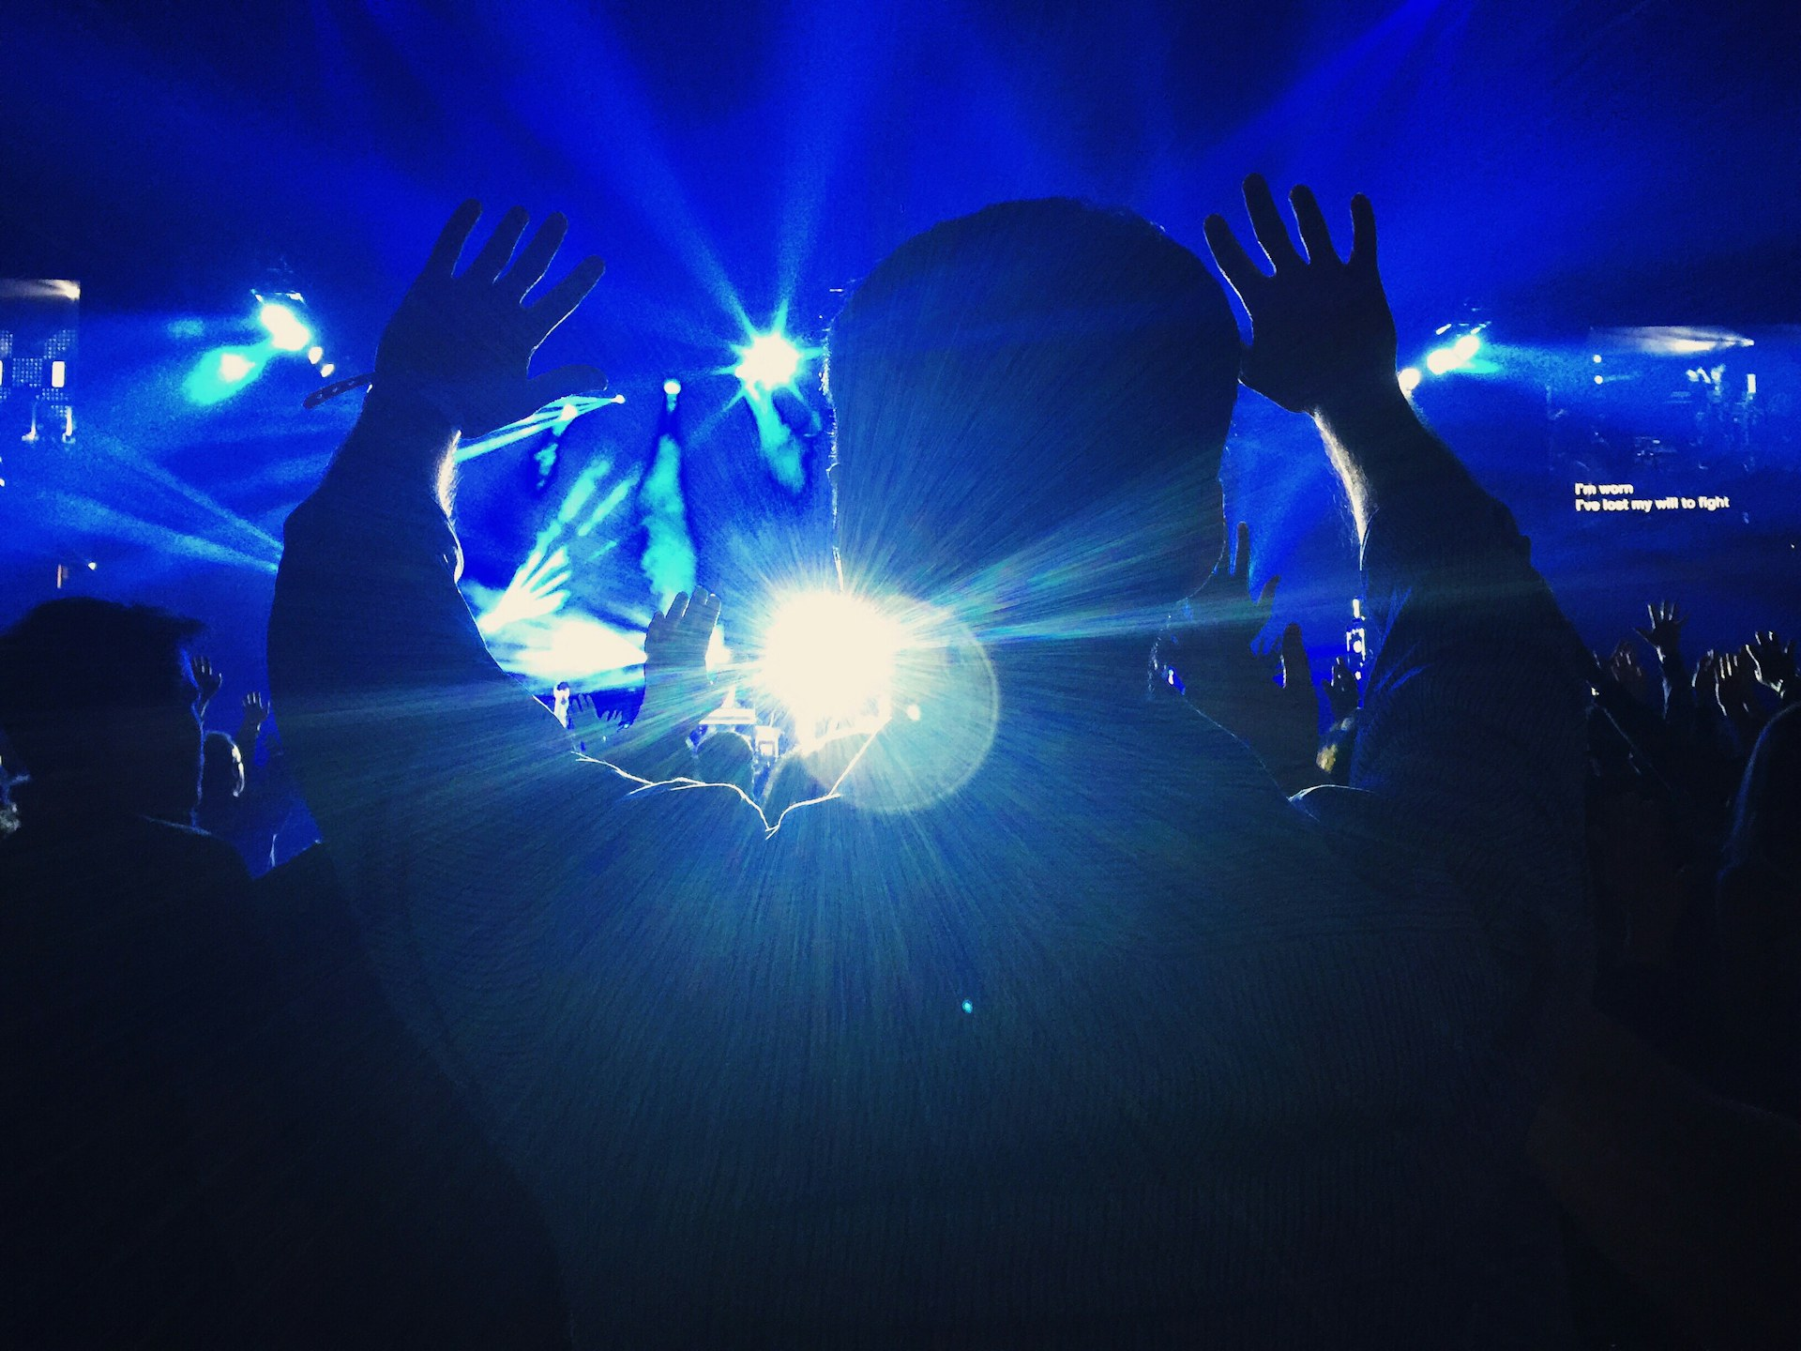
शनिबार फेलोशिप
परमेश्वरको प्रेममा स्थिर रहौँ
२०८३ भदौ ८ · वचन सेवक: पास्टर नमूना
Melissa Askew · Unsplash
Notes:
[Sources] - https://unsplash.com/photos/silhouette-of-a-person-raising-hands-towards-the-stage-LMnfrGANEoM (background image; Melissa Askew · Unsplash; Unsplash License) [/Sources]

Slide 2
भजन १ · सुरुवात
उहाँको प्रेम महान् छ
उहाँको प्रेम महान् छ
हरेक बिहान नयाँ छ
हामी एक स्वरमा गाउँछौँ
येशूको महिमा सदा
Melissa Askew · Unsplash
Notes:
[Sources] - https://unsplash.com/photos/silhouette-of-a-person-raising-hands-towards-the-stage-LMnfrGANEoM (background image; Melissa Askew · Unsplash; Unsplash License) [/Sources]

Slide 3
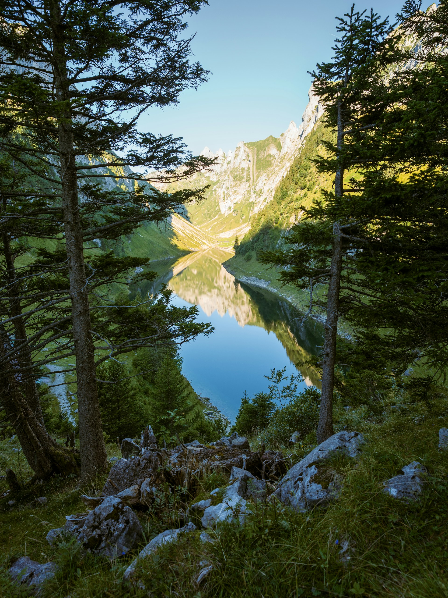
कोरस ३७ · आराधना
विश्वासमा अघि बढौँ
डरलाई छोडी अघि बढौँ
उहाँको हात समातौँ
आशाको ज्योति बोकेर
विश्वासमा दृढ रहौँ
Pascal Debrunner · Unsplash
Notes:
[Sources] - https://unsplash.com/photos/tranquil-lake-reflecting-mountains-and-trees-under-clear-sky-98nNRJRvsIY (background image; Pascal Debrunner · Unsplash; Unsplash License) [/Sources]

Slide 4
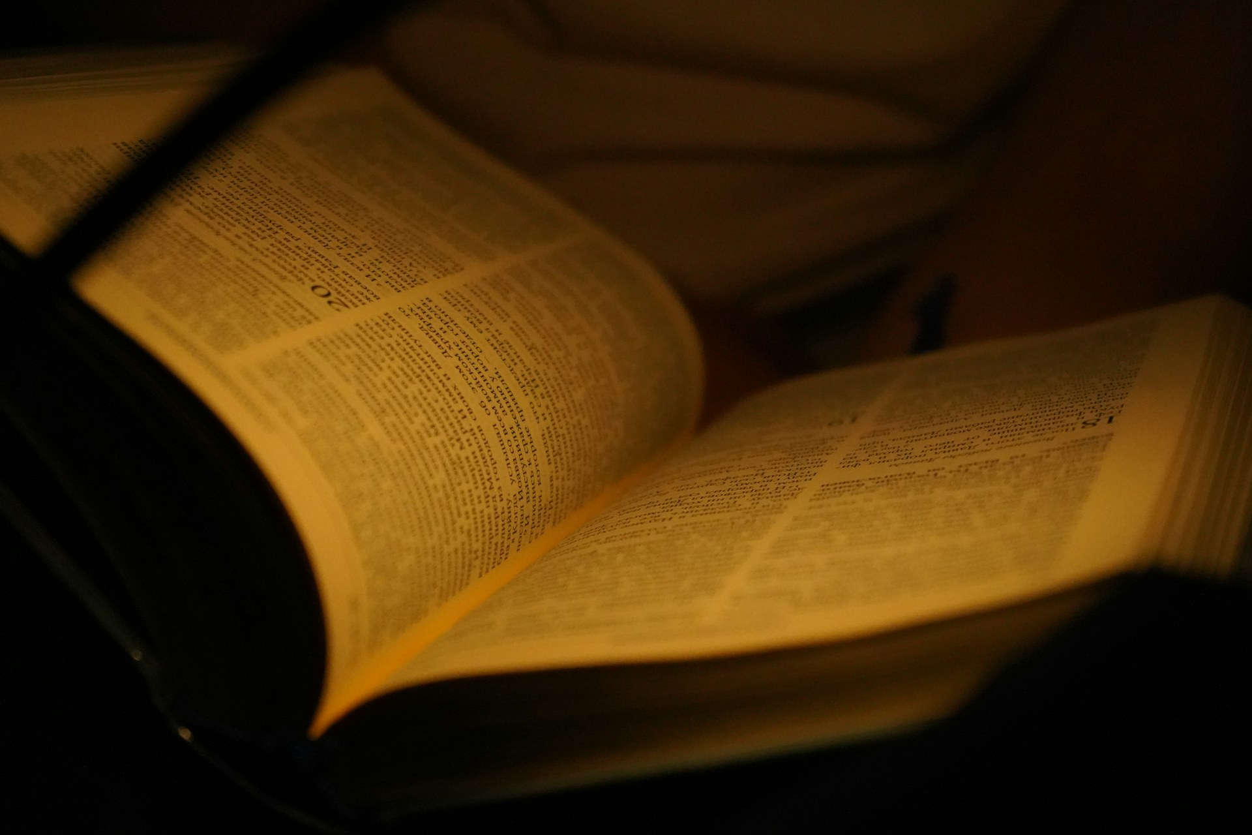
यूहन्ना ३:१६
परमेश्वरको प्रेम
१६ किनभने परमेश्वरले संसारलाई यस्तो प्रेम गर्नुभयो कि उहाँले आफ्ना एकमात्र पुत्र दिनुभयो, ताकि उहाँमाथि विश्वास गर्ने कोही पनि नाश नहोस्, तर उसले अनन्त जीवन पाओस्।
kristina juicesho · Unsplash
Notes:
[Sources] - https://unsplash.com/photos/an-open-book-illuminated-by-warm-light-XoC3KhKTVuo (background image; kristina juicesho · Unsplash; Unsplash License) [/Sources]

Slide 5
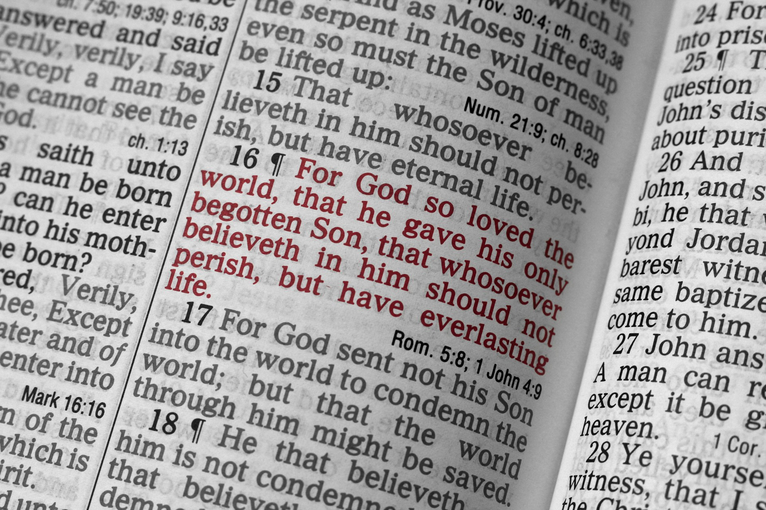
यूहन्ना ३:१७ · जारी
परमेश्वरको प्रेम
१७ किनकि परमेश्वरले संसारलाई दोषी ठहराउन होइन, तर संसार उहाँद्वारा बचाइयोस् भनेर आफ्ना पुत्रलाई संसारमा पठाउनुभयो।
wisconsinpictures · Unsplash
Notes:
[Sources] - https://unsplash.com/photos/opened-bible-sqyQNuOUl8g (background image; wisconsinpictures · Unsplash; Unsplash License) [/Sources]

Slide 6
परमेश्वरको प्रेममा स्थिर रहौँ
सुनेको वचनलाई जीवनमा लागू गरौँ
Pascal Debrunner · Unsplash
Notes:
[Sources] - https://unsplash.com/photos/tranquil-lake-reflecting-mountains-and-trees-under-clear-sky-98nNRJRvsIY (background image; Pascal Debrunner · Unsplash; Unsplash License) [/Sources]

